Slide 1
Теоретична фонетика іспанської мови

Slide 2
Предметом вивчення дисципліни є теоретичні поняття про фонетику як науку, вивчення фонетичної системи іспанської мови та вимови, складової структури інтонації з точки зору теоретичної науки.

Slide 3
Програма навчальної дисципліни складається з наступних змістових модулів:
Сегментарний рівень фонетичної системи іспанської мови.
Просодичний рівень фонетичної системи іспанської мови.

Slide 4
Метою викладання навчальної дисципліни «Теоретична фонетика іспанської мови» є опис фонетичної системи сучасної іспанської мови, функціональних особливостей її одиниць, у тому числі, у варіативному та нормативному аспектах.

Slide 5
Основними завданнями вивчення «Теоретична фонетика іспанської мови» є:
Теоретичні:
- характеристика фонетичної системи сучасної іспанської мови та її основних елементів;
- опис фонетичної бази іспанської мови у порівнянні з українською мовою;
- дослідження мовленнєвої діяльності з позиції норм вимови, її варіантів і тенденцій розвитку;
- розвиток умінь спостереження та аналізу фонетичних явищ;
- вдосконалення лінгвістичної компетенції на основі використання в науковому дискурсі фонетичного термінологічного апарату;
- сприяння розвитку навиків ефективної комунікації з використанням
знань про стилістичну і соціальну диференціацію вимови.

Slide 6
- розширення нормативних відомостей про іспанську фонетику та різні підходи до її вивчення; - розвиток і удосконалення навичок студентів щодо практичного використання фонетичної норми у мовленні; - розвиток уміння вчитися (працювати з підручниками, хрестоматіями та науковою літературою з фонетики, з залученням Інтернету тощо); - удосконалення професійно-педагогічної підготовки майбутнього вчителя іноземної мови: підготовка майбутніх вчителів-мовників до роботи з формування фонетичних вмінь та навичок у школярів.
Основними завданнями вивчення «Теоретична фонетика іспанської мови» є:
Практичні:

Slide 7
Згідно з вимогами освітньої програми з навчальної дисципліни «Теоретична фонетика іспанської мови» студент повинен знати:
1) об’єкт і предмет фонетики, її компоненти, розділи та місце в системі
лінгвістичного знання, методи і прийоми аналізу мовлення, прикладне
значення;
2) субстанціональний та функціональний аспекти сегментних і
супрасегментних фонетичних одиниць іспанської мови;
3) регіональне та соціальне варіювання іспанської вимови, основні
поняття орфоепії та фоностилістики;

Slide 8
- застосовувати на практиці теоретичні знання для аналізу усного тексту та його фрагментів, у тому числі з точки зору між культурної комунікації; - самостійно знаходити адекватні способи вирішення дослідницьких завдань, користуватися для цього сучасними технічними засобами, працювати з науковою літературою на іспанській мові.
Згідно з вимогами освітньої програми з навчальної дисципліни «Теоретична фонетика іспанської мови» студент повинен вміти:

Slide 9
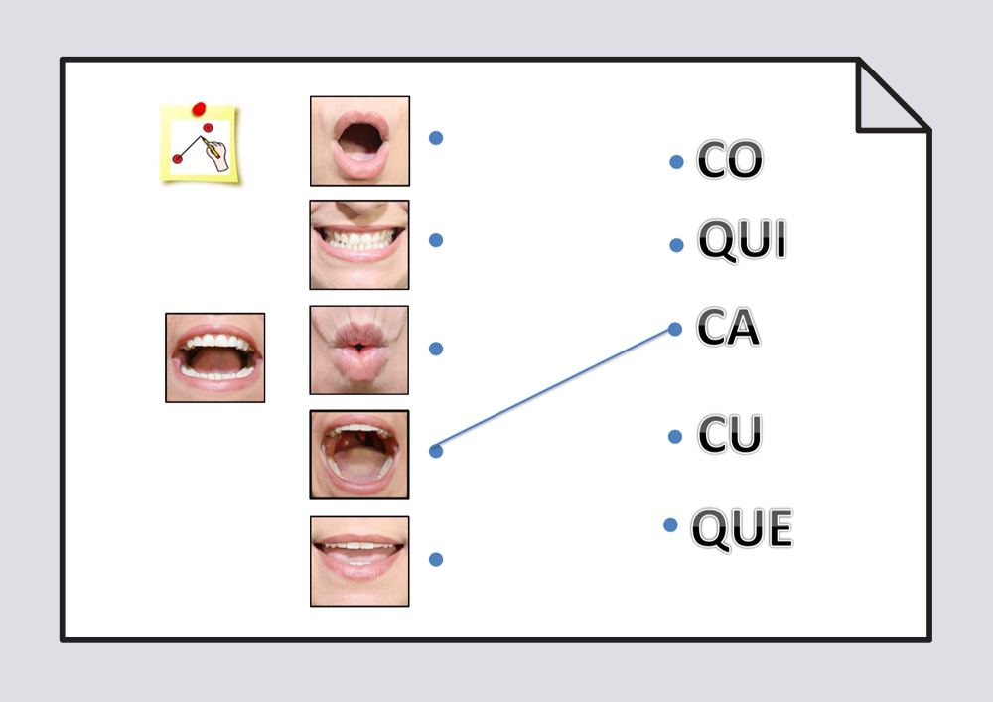
На цьому курсі ми розглянемо такі поняття, як:
El acento
Lоs fonemas
La sinalefa

